Slide 1
除法和分數乘法的關係

Slide 2
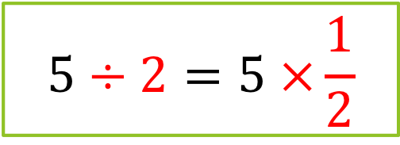


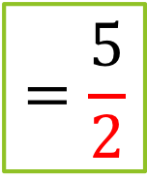
除？乘？
圓形蛋糕已吃完
剩下正方形蛋糕
代表甚麼？
5個蛋糕平均分給2人，
每人得：
  $5÷2$
5個蛋糕平均分成2份，每人於每個蛋糕取1份，每人得：
  $5×\frac{1}{2}$
意義相同
$$5÷2=5 ×\frac{1}{2}$$
$$=\frac{5}{2}$$

Slide 3
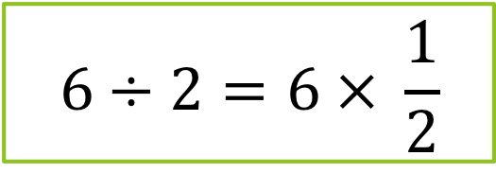
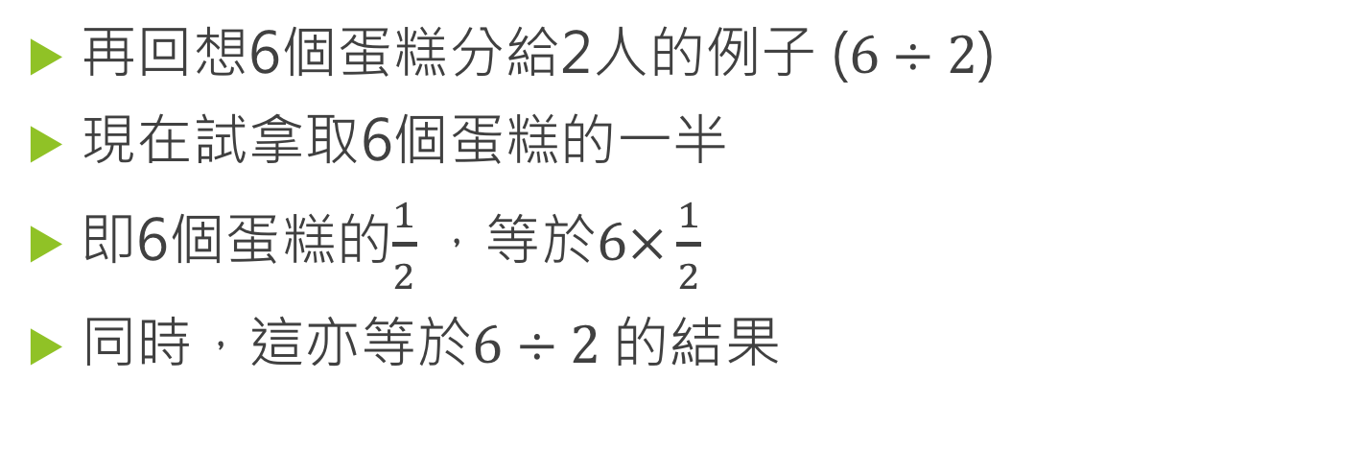
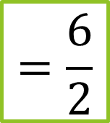
6個蛋糕的一半
再回想6個蛋糕分給2人的例子 ($6÷2$)
現在試拿取6個蛋糕的一半
即6個蛋糕的$\frac{1}{2}$，等於$6×\frac{1}{2}$
同時，這亦等於$6÷2$的結果
$$6÷2=6 × \frac{1}{2}$$
$$=\frac{6}{2}$$

Slide 4
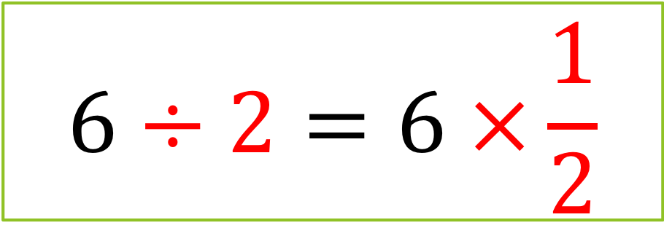

6 ÷ 2
所以，6個蛋糕的一半
既可以$6÷2$ 表達
亦可以$6 × \frac{1}{2}$ 表達
$$6÷2=6 ×\frac{1}{2}$$

Slide 5
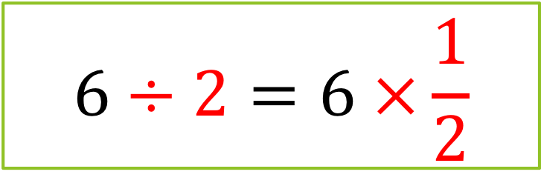
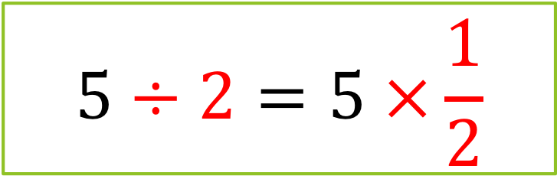
小總結
除法和分數乘法的關係
$$5÷2=5 ×\frac{1}{2}$$
$$6÷2=6 ×\frac{1}{2}$$

Slide 6
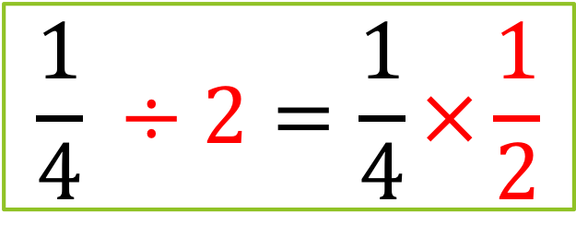
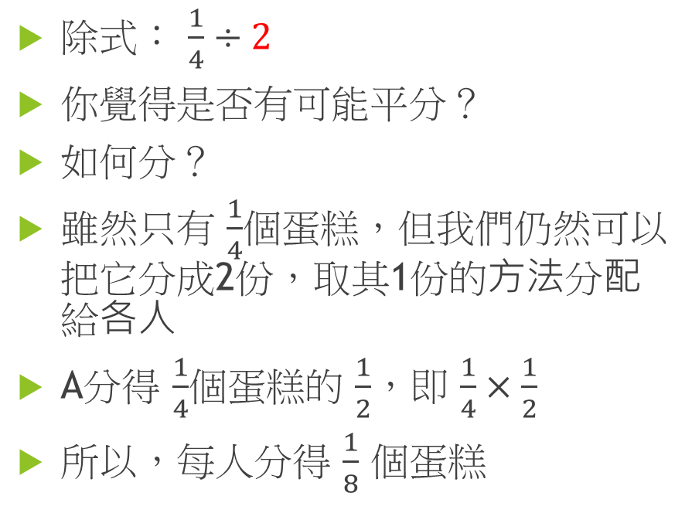
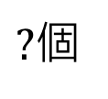

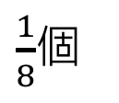
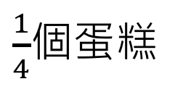
假如只有 $\frac{1}{4}$ 個蛋糕，卻要分給2個人，應如何分配呢？
$\frac{1}{8}$個
$?$個
除式： $\frac{1}{4}÷2$
你覺得是否有可能平分？
如何分？
雖然只有 $\frac{1}{4}$個蛋糕，但我們仍然可以把它分成2份，取其1份的方法分配給各人
A分得 $\frac{1}{4}$個蛋糕的 $\frac{1}{2}$，即 $\frac{1}{4}×\frac{1}{2}$
所以，每人分得 $\frac{1}{8}$ 個蛋糕
B
A
$\frac{1}{4}$個蛋糕
$$\frac{1}{4} ÷2=\frac{1}{4}×\frac{1}{2}$$

Slide 7
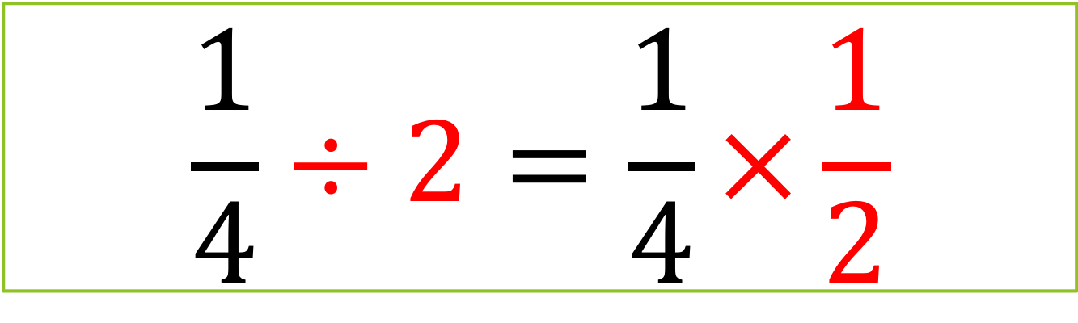
小結論
$$\frac{1}{4}÷2=\frac{1}{4}×\frac{1}{2}$$

Slide 8
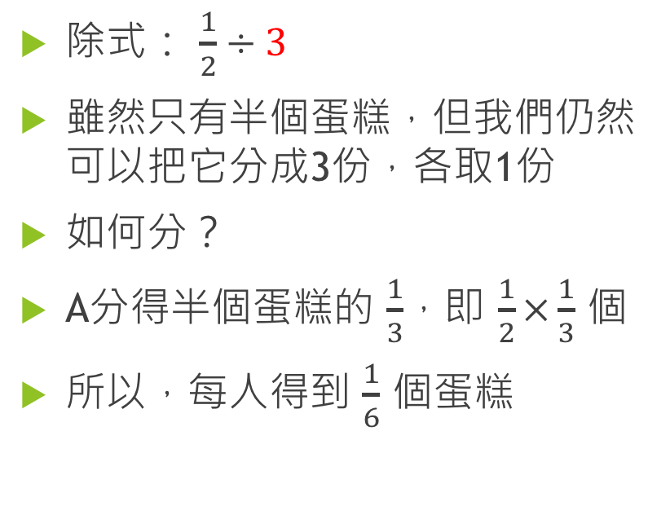



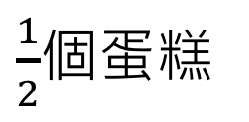
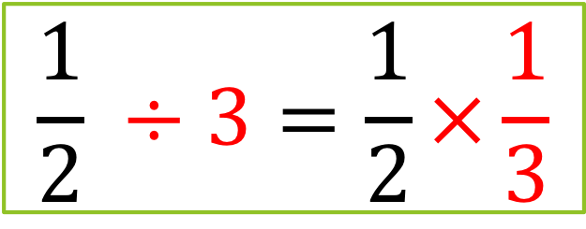
假如只有 $\frac{1}{2}$ 個蛋糕，卻要分給3個人，又如何分配呢？
除式： $\frac{1}{2}÷3$
雖然只有半個蛋糕，但我們仍然可以把它分成3份，各取1份
如何分？
A分得半個蛋糕的 $\frac{1}{3}$，即 $\frac{1}{2}×\frac{1}{3}$ 個
所以，每人得到 $\frac{1}{6}$ 個蛋糕
B
A
$\frac{1}{6}$個
$?$個
C
$\frac{1}{2}$個蛋糕
$$\frac{1}{2} ÷3=\frac{1}{2}×\frac{1}{3}$$

Slide 9
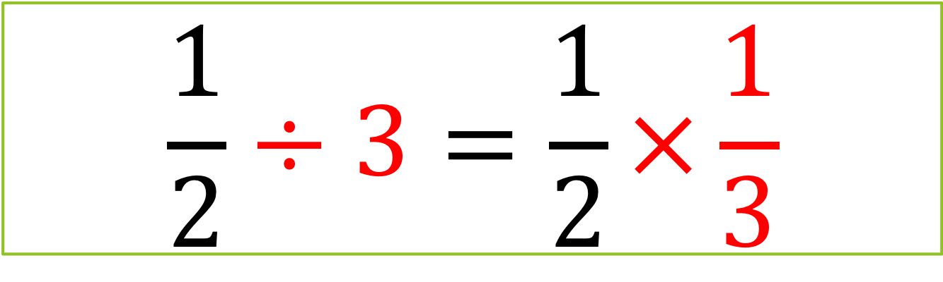
小結論
$$\frac{1}{2}÷3=\frac{1}{2}×\frac{1}{3}$$

Slide 10
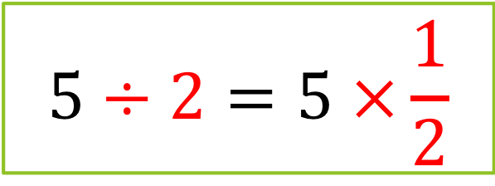
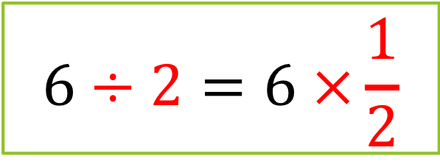
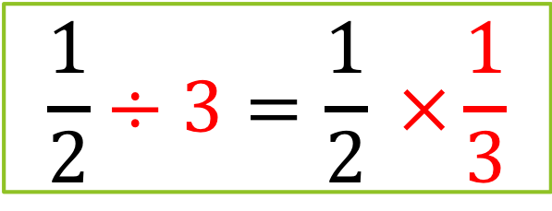
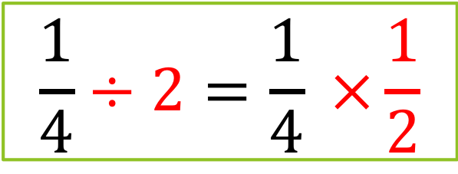
總結
除法和分數乘法的關係
$$6÷2=6 ×\frac{1}{2}$$
$$\frac{1}{2}÷3=\frac{1}{2} ×\frac{1}{3}$$
$$5÷2=5 ×\frac{1}{2}$$
$$\frac{1}{4}÷2=\frac{1}{4} ×\frac{1}{2}$$

Slide 11
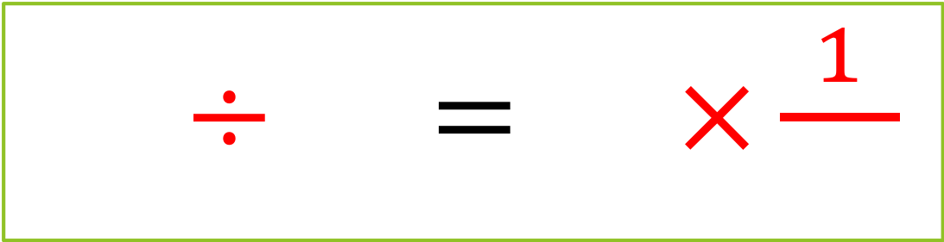
總結
除法和分數乘法的關係
$÷ = ×\frac{1}{ }$

Slide 12
完

